Slide 1
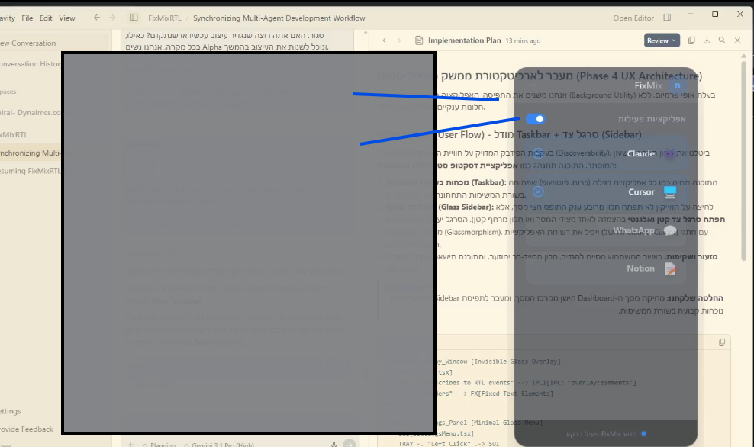
הרקע החצי שקוף יוצר בלבלול כי רואים למטה. כרגע אפשר לשנות לאפור כהה מלא במקום שקוף.
זה מעולה שאפשר להזיז את החלון לכל מקום וכדי היוזרים ידעו זאת צריך להוסיף למעלה ליד סימן ההקטנת מסך ("-" סימן של
3. כפתור רדיו למעלה, אם הוא מכבה את השימוש בכל האפליקציות, אז עדיף שיהיה חלון רדיו גל לכל אפליקציה בנפרד. ולכן הכותרת למעלה צריכה להיות : "הפעלה/ סגירה בכל האפליקציות"
וליד שמות של כל האפליקציות עם כפתור רדיו
4. למעלה צריך שתי כותרות עם אופציות בחירה: אחד לבחור שפה (כרגע מספיק רק עברית" והשני "הפעלה אוטומטית בפתיחת אפליקציות חדשות" (בחירה בכפתור רדיו).
5. שאלה לגבי ווטס-אפ ו notion כי נתקלתי בבעיה רק באפליקציות AI, ולכן לא חשבתי בכלל להציע את זה לכל האפליקציות בעולם. צריך את זה בעיקר בצ'טים ובארטיפקטס/ תצוגות שמראות טבלאות, ואני חושש שאם ננסה לתרגם את כל האפליקציות בעולם תהיה לנו בעיה של כמות מידע.

